Slide 1
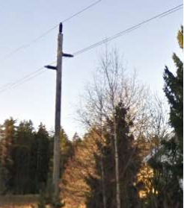
Læringsark
25.02.2021 RUH 23194 Armbrudd ved riving av høyspenningslinje
Hva | Etter fjerning av bendsling på toppfasen skal linje senkes ned på underliggende piggisolator. Montør løfter linjen på skulderen og når linja skal senkes ned, skjer det en vridning i arm og skulder. Montøren merker med en gang smerter i armen. Det ble valgt å foreta kontrollert nedfiring av personen.
Årsak(er) | Montøren husker ikke detaljer i selve hendelsesforløpet, men han mister kontrollen på linja. Det konkluderes med at linja var for tung og at det skulle vært benyttet egnet verktøy for å fire linja ned. Manglende erfaring, planlegging og mangelfull risikovurdering. Sja var laget i forkant og skulle dekke flere arbeidsoperasjoner over flere dager.
Konsekvens | Arm er gipset i påvente av operasjon. Sykmeldt i 8 uker. Tilrettelagt arbeid er foreløpig ikke aktuelt før etter operasjon.
Potensiale | Det er ikke avdekket alvorligere potensiale ut over skaden som skjedde, enn de farene som alltid er tilstede ved arbeid i høyden.
Læringspunkter / forbedringsforslag
Valg av arbeidsmetode bør beskrives og risikovurderes i planleggingsfasen. Fokus på at Sja skal utføres og oppdateres kontinuerlig i forhold til endrede arbeidsoperasjoner og stedlige forhold. Bruk egnet verktøy/utstyr for sikker demontering av linjer.

